Slide 1
A k u n t a n s i
P E R S E D I A A N
Oleh
Moh. Amin
Fe Unisma/Akuntansi

Slide 2

Definisi Persediaan:
Adalah meliputi semua barang yang dimiliki perusahaan pada saat tertentu, dengan tujuan untuk dijual atau dikonsumsi dalam siklus operasi normal perusahaan. Aktiva lain yang dimiliki perusahaan, tetapi tidak untuk dijual atau dikonsumsi tidak termasuk dalam klasifikasi persediaan.
Penggolongan Persediaan
Perusahaan jasa tdk punya persediaan
Perusahaan dagang
Persediaan Barang Dagangan, yaitu:
Aktiva dalam bentuk siap dijual kembali kepada pelanggan
Perusahaan manufaktur
Bahan Baku (Raw Material)
Barang Dalam Proses (Goods in Process)
Barang Jadi (Finished Goods)

Slide 3
Tujuan pokok akuntansi terhadap persediaan:
1. Penentuan jumlah persediaan yang akan disajikan di Neraca (Penilaian Persediaan)
2. Penentuan laba-rugi periodik (income determination), yaitu melalui proses mempertemukan antara kos barang yang dijual dengan hasil penjualan
Masalah dalam penilaian persediaan:
Menentukan dan mengidentifikasi fisik (baik jenis maupun kuantitas)
Menentukan kos yang akan dipakai sebagai dasar penilaian terhadap persediaan

Slide 4
PENGAKUAN PERSEDIAAN
Persediaan diakui pada saat diterima atau hak kepemilikannya dan/atau kepenguasaannya berpindah
Harga Pokok (Cost) Persediaan adalah jumlah semua pengeluaran langsung atau tidak langsung yang berhubungan dengan perolehan, penyiapan dan penempatan persediaan tersebut agar dapat dijual.

Slide 5
MASALAH KEPEMILIKAN BARANG
Barang sudah dicatat sebagai persediaan didasarkan pada hak kepemilikannya. Penentuan perpindahan hak atas barang antara lain timbul dalam keadaan:
Barang dalam perjalanan (Good in Transit)
Barang yang dipisahkan
Barang Konsinyasi
Barang Angsuran

Slide 6

Goods on Transit
FOB Shipping Point : hak atas seluruh muatan beralih ke pembeli dengan pada saat pengiriman. Ketika barang dalam perjalanan dimasukkan dalam persediaan si pembeli.
FOB Destination : hak tidak beralih sampai barang diterima oleh pembeli. Ketika barang dalam perjalanan dimasukkan dalam persediaan si penjual,

Slide 7
Barang yang Dipisahkan
Apabila melakukan pembelian tetapi pengiriman tidak dilakukan sekaligus maka pembeli dapat mencatat pembelian dan menambah persediaan barangnya.

Slide 8
Barang Konsinyasi
Sebelum barang tersebut dijual masih tetap menjadi persediaan pihak yang menitipkan (consignor) dan pihak yang menerima titipan (consignee) tidak mempunyai hak atas barang tersebut sehingga tidak mencatat sebagai persediaan

Slide 9
Penjualan Angsuran
Hak atas barang tetap pada penjual sampai seluruh harga jualnya dilunasi. Penjual akan melaporkan barang tersebut dalam persediaannya dikurangi dengan jumlah yang sudah dibayar. Pembeli akan melaporkan barang-barang tersebut dalam persediaannya sejumlah yang sudah dibayarkan.

Slide 10
PENGUKURAN PERSEDIAAN
Biaya perolehan apabila diperoleh dengan pembelian
Biaya standar apabila diperoleh dengan memproduksi sendiri
Nilai wajar apabila apabila diperoleh dengan cara lainnya seperti donasi/rampasan

Slide 11
Biaya Perolehan Persediaan diperoleh dengan pembelian
= Harga Pembelian + Biaya Pengangkutan +
Biaya Penanganan – Potongan Harga- Rabat
Biaya Standar Persediaan diperoleh dg memproduksi sendiri
= Biaya langsung+ Biaya tidak langsung
Nilai wajar Persediaan diperoleh dengan cara lain, misal
donasi/rampasan
= Nilai tukar aset secara wajar

Slide 12
Sistem pencatatan (administrasi) persediaan:
Sistem fisik/periodik (periodic inventory system), berdasarkan sistem ini persediaan ditentukan dengan melakukan menghitung fisik terhadap persediaan. Penghitungan fisik persediaan dilakukan secara periodik. Dalam sistem ini pencatatan terhadap mutasi persediaan tidak selalu diikuti. Oleh karena itu prosedur penghitungan fisik persediaan pada akhir periode harus dilakukan (mandatory procedure) untuk dapat menentukan fisik persediaan yang akan dilaporkan dalam laporan keuangan. Hasil perhitungan fisik ini dipakai sebagai dasar penentuan nilai persediaan
Sistem perpetual (perpetual inventory system), Pencatatan terhadap mutasi persediaan selalu diikuti secara konsisten, dengan mencatat semua transaksi yang menyebabkan berkurang atau bertambahnya persediaan. Penghitungan fisik persediaan menjadi tidak wajib diselenggarakan (mandatory procedure).

Slide 13
Penilaian Persediaan: Pendekatan Kos
(Inventory Valuation: Cost Method)

Slide 14

Contoh kasus:
Berikut ini data penjualan, pembelian dan persediaan barang dagangan PT. Ana, untuk periode tahun buku yang berakhir pada tgl 31 Desember 2004 sbb:
Persediaan awal 1500 unit @ Rp. 450
Pembelian, 2000 unit @ Rp. 450
BTUD 3500 unit
Penjualan 2250 unit @ Rp. 750
Persediaan Akhir 1250 unit
Dari kasus di atas, maka jurnal yang harus dibuat adalah sbb:
+
-
Uraian | Jurnal Transaksi
 | Sisten fisik | Sistem perpetual
Pembelian 2000 unit @ Rp 450 | Pembelian Utang dagang | Persd. Brg dag Utang dagang
Penjualan 2250 unit @ Rp 750 | Piutang dagang Penjualan | Piutang dagang Penjualan HPP Pers Brg Dag
Menutup buku:
Membebankan persd. Awal ke R/L | R/L Persd Brg Dag (awal) |  | -
Mencatat persediaan akhir tahun | Persd Brg Dag (akhir) R/L |  | -
Rp. 900.000
Rp. 900.000
Rp. 1.687.500
Rp. 1.687.500
Rp. 1.012.500
Rp. 675.000
Rp. 562.500

Slide 15
Dari jurnal tadi, bisa dibuat laporan Rugi-Laba (Partial) sbb:
Sistem Fisik
Penjualan …………………………………… Rp. 1.687.500
Harga Pokok Penjualan (HPP)
Persediaan awal…………Rp. 675.000
Pembelian ………………. 900.000 +
BTUD…………………….. 1.575.000
Persediaan akhir……….. 562.500 -
HPP …………………………………… Rp. 1.012.500
Laba Kotor Penjualan …………………… Rp. 675.000
Sistem perpetual
Penjualan …………………………Rp. 1.687.500
Harga Pokok Penjualan ………… 1.012.500
Laba Kotor penjualan …………… 675.000

Slide 16
Asumsi Aliran Kos (Cost Flow Assumption)
Perusahaan memiliki persediaan yang cukup banyak. Persediaan didapat dari beberapa pembelian yang telah dilakukan, dengan waktu dan kos yang berbeda-beda. Oleh karena itu, dalam penilaian kos persediaan harus didasarkan pada asumsi aliran kos.
Asumsi aliran kos ada 4 metode, yaitu:
Identifikasi khusus
FIFO (First In First Out)
LIFO (Last In First Out)
Rata-rata (Average)
Catatan: Aliran kos tidak sama dengan aliran fisik barang/persediaan

Slide 17
Pengaruh Ausumsi Aliran Kos terhadap Laporan Keuangan
Cost Flow | Neraca | Rugi/Laba
FIFO | Menggambarkan nilai yang mendekati harga pasar (harga yang bisa direalisir) | Menggambarkan harga pokok penjualan yang tidak sebanding dengan harga pasar. Dalam hal ini laba dinilai terlalu besar
LIFO | Menggambarkan nilai persediaan yang terlalu kecil | Menggambarkan harga pokok penjualan yang mendekati harga pasar. Dalam hal ini laba dinilai wajar
Average | Menggambarkan nilai persediaan yang terlalu kecil tetapi lebih besar daripada LIFO | Menggambarkan harga pokok penjualan yang mendekati harga pasar, tetapi lebih kecil daripada LIFO. Dalam hal ini laba dinilai lebih besar daripada LIFO, tetapi lebih kecil dari FIFO

Slide 18
METODE PERPETUAL
PERK. “PERSEDIAAN BRG.DAG.” DIGUNAKAN UNTUK
MENCATAT SETIAP TERJADI MUTASI PERSEDIAAN
TRANSAKSI PENJUALAN – 2 AYAT JURNAL :
1. MENCATAT HASIL PENJUALAN
2. MENGKREDIT PERSEDIAAN SBESAR HARGA POKOKNYA
- TIDAK PERLU ADJUSMENT PADA AKHIR PERIODE AKUNTANSI
PENETAPAN HARGA POKOK PENJUALAN :
    Identifikasi khusus
    METODE RATA-RATA
    METODE FIFO
    METODE LIFO
NILAI AKHIR PERSEDIAAN :
LOWER COST OR MARKET
HARGA TAKSIRAN : - METODE LABA KOTOR
- METODE ECERAN

Slide 19
PENCATATAN
Transaksi | Prepetual | Periodik
Pembelian | Persediaan xx Kas/Hut xx | Pembelian xx Kas/Hut xx
Retur pembelian & pot harga | Hutang xx Persediaan xx | Hutang xx Retur Pemb xx
Biaya Angkut | Persediaan xx Kas xx | Bi. Angkut xx kas xx

Slide 20
Pembayaran | Hutang xx Kas xx Persed xx | Hutang xx Kas xx Pot pemb xx
Penjualan | Kas/Piut xx Penjualan xx HPPenj xx Persed xx | Kas/Piut xx Penjualan xx
Retur penj & pot harga | Retur penj xx Piutang xx Persediaan xx HPPenj xx | Retur penj xx Piutang xx

Slide 21
Pelunasan/ Penerimaan kas | Kas xx Pot Penj xx Piutang xx | Kas xx Pot Penj xx Piutang xx

Slide 22
Identifikasi Khusus
Metode ini berdasarkan anggapan bahwa arus barang harus sama dengan arus biaya. Tiap jenis barang dipisah berdasarkan harga pokoknya dan tiap kelompok dibuatkan kartu persediaan sendiri. Contohnya ponsel merek A tipe 123 dibuatkan kartu persediaan sendiri.
Harga pokok penjualan terdiri dari harga pokok barang-barang yang dijual, dan sisanya merupakan persediaan akhir.
Metode ini dapat digunakan perusahaan yang menggunakan prosedur pencatatan persediaan dengan cara periodik maupun perpectual.
Tetapi karena cara ini menimbulkan banyak pekerjaan tambahan maupun gudang yang luas maka jarang digunakan.
Metode ini biasanya diterapkan pada perusahaan yang menjual produk dengan harga mahal, jumlah dan jenis produknya terbatas.

Slide 23
Contoh Metode Identifikasi Khusus :
Mobil A Mobil B Mobil C
Pembelian Rp 40.000 Rp 50.000 Rp 180.000
Penjualan Rp 45.000
Jurnal untuk mencatat pembelian :
Pembelian (Mobil A) Rp 40.000,00
Pembelian (Mobil B) Rp 50.000,00
Pembelian (Mobil C) Rp 180.000,00
Kas ( Hutang) Rp 270.000,00
Jurnal untuk mencatat penjualan :
Kas ( Piutang ) Rp 45.000,00
Penjualan Rp 45.000,00
Menentukan persediaan akhir:
Mobil yang belum terjual adalah mobil B dan Mobil C yang nilai belinya adalah : Rp. 50.000,00 + Rp. 180.000,00 = Rp. 230.000,00
Melaporan Persediaan dalam neraca akhir

Slide 24
PENETAPAN HARGA POKOK
SISTEM PERIODIK
RATA-RATA
Misal:
Unit HP/Unit H.Pokok
1/1 Persd aw 100 Rp.10 Rp. 1000
12/4 Pembel 200 Rp.11 Rp. 2200
20/9 Pembel 300 Rp.12 Rp. 3600
29/11Pembel 400 Rp.13 Rp. 5200
1000 Rp.12.000
Harga pokok rata2 Rp.12.000 = Rp.12
1000
Persed akhir diket = 450 unit
Nilai Persediaan akhir = 450 x Rp.12 = Rp. 5400

Slide 25
Harga pokok Penjualan:
Persediaan awal Rp. 1.000
Pembelian Rp. 11.000
Persed siap dijual Rp. 12.000
Persed akhir Rp. 5.400
Harga Pokok Penj Rp. 6.600

Slide 26
FIFO (First In First Out)
Harga Pokok Persed akhir:
Unit HP/U H.Pokok
29/11 400 Rp.13 Rp.5.200
20/9 50 Rp.12 Rp. 600
450 Rp.5.800
H.Pokok Penjualan
Persediaan tersedia dijual Rp.12.000
Persediaan akhir Rp. 5.800
H.Pokok Penjualan Rp. 6.200

Slide 27
LIFO (Last In First Out)
Harga Pokok Persediaan akhir
Unit HP/U H. Pokok
1/1 100 Rp.10 Rp.1.000
12/4 200 Rp.11 Rp.2.200
20/9 150 Rp.12 Rp.1.800
450 Rp.5.000
H.P.Penjualan:
Persediaan tersedia dijual Rp.12.000
Persediaan akhir Rp. 5.000
H.P.Penjualan Rp. 7.000

Slide 28
1. Tentukan Jumlah yang harus di laporkan MusicPlace untuk Beban Pokok Penjualan dan Persediaan akhir dengan dua cara : FIFO dan LIFo
2. Buatlah laporan laba rugi MusicPlace untuk bulan yang berakhir 30 april 2010 dengan melaporkan laba kotor, bebasn ioperasional berjumlah Rp 260 dan tingkat pajak penghasilan 35%
tanggal | item | kuantitas | Biaya per unit | Harga jual
1 april | Saldo | 16 | 32
2 | Pembelian | 5 | 63
7 | Penjualan | 7 |  | 112
13 | penjualan | 5 |  | 112

Slide 29
Perpetual Inventory Costs
Inventory cost data to demonstrate
FIFO and LIFO Perpetual Systems
Item 127B Units Cost Price
Jan. 1 Inventory 10 $20
4 Sale 7 $30
10 Purchase 8 21
22 Sale 4 31
28 Sale 2 32
30 Purchase 10 22
Cost of
Mdse. Sold

Slide 30
METODE RATA-RATA BERGERAK

Slide 31
METODE FIFO

Slide 32
METODE LIFO

Slide 33
Penilaian Persediaan Menurut LCM
Persediaan dinilai berdasarkan harga terendah antara harga perolehan (buku) dengan harga pasar persediaan tersebut
Dapat diberlakukan untuk tiap jenis persediaan, kelompok persediaan atau keseluruhan persediaan

Slide 34
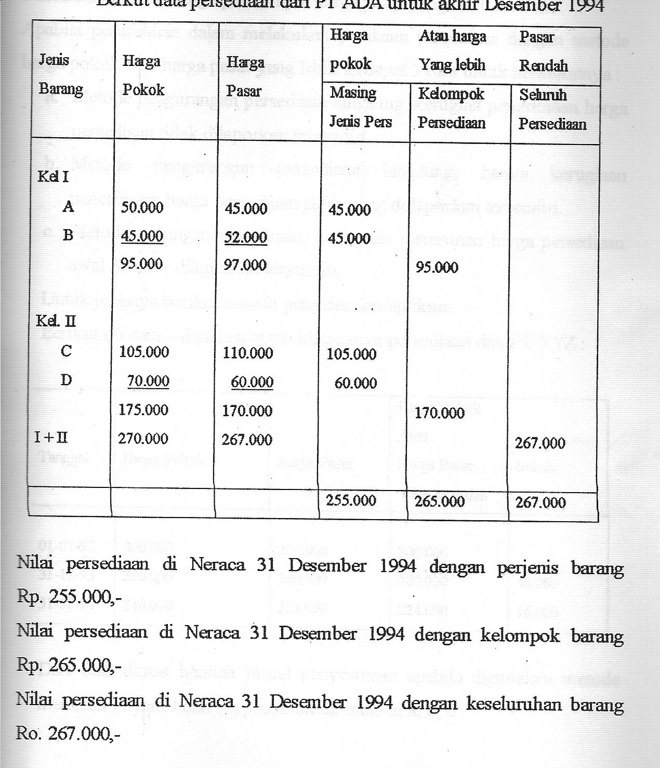
Contoh Penerapan LCM

Slide 35
Valuation of Inventory at Lower-of-Cost-or-Market
Unit Unit
Inventory Cost Market Total Total Lower
Item Quantity Price Price Cost Market C or M
A 400 $10.25 $ 9.50 $ 4,100 $ 3,800
B 120 22.50 24.10 2,700 2,892
C 600 8.00 7.75 4,800 4,650
D 280 14.00 14.75 3,920 4,130
$ 3,800
2,700
4,650
3,920
Total $15,520 $15,472 $15,070
The market decline based on individual items
($15,520 – $15,070) = $450

Slide 36
Estimating Inventory Cost

Slide 37
Retail Method of Estimating Inventory Cost
Metode hrg eceran berdasarkan hubungan antara hrg pokok brg tersedia dijual dgn hrg eceran dari barang yg sama.
Harga eceran semua brg dag harus ditetapkan dan dijumlah keseluruhan.
Persediaan eceran = HP Brg tersedia dijual (hrg eceran) – penjualan bersih satu periode.
Rasio biaya = HP brg tersedia dijual
HP brg tersedia dijual (eceran).
Estimasi Hrg pokok Persediaan = persediaan eceran x rasio biaya terhadap harga eceran brg tersedia dijual.

Slide 38
Penilaian Persediaan Menurut Harga Eceran
Penilaian persediaan maupun harga pokok persediaan dihitung dengan melihat harga eceran masing-masing jenis persediaan.
Didasarkan pada hubungan antara harga pokok barang yang siap untuk dijual dengan harga jualnya.
Biasa digunakan untuk perusahaan yang bergerak dalam bidang retail

Slide 39
Contoh Retail Methode
UD. Berkat mempunyai data persediaan sebagai berikut :
Harga Pokok Harga Jual
Persediaan awal 3.500.000 7.000.000
Pembelian 15.750.000 + 28.000.000 +
BTUD 19.250.000 35.000.000
% harga pokok terhadap harga jual :
(19.250.000/35.000.000) x 100% = 55 %
Penjualan bersih 29.500.000 –
Persediaan akhir eceran 5.500.000
Persediaan akhir eceran dengan harga pokok (perolehan) :
55 % x 5.500.000 = 3.025.000
Beban Pokok Penjualan :
19.250.000 – 3.025.000 = 16.225.000

Slide 40
Retail Inventory Method
Cost Retail
Merchandise inventory, Jan. 1 $19,400 $ 36,000
Purchases in January (net) 42,600 64,000
Merchandise available for sale $62,000 $100,000
$62,000
$100,000
Rasio biaya thd hrg eceran =
= 62%
Step 1: Menentukan rasio biaya thd harga eceran.

Slide 41
Retail Inventory Method
Cost Retail
Merchandise inventory, Jan. 1 $19,400 $ 36,000
Purchases in January (net) 42,600 64,000
Merchandise available for sale $62,000 $100,000
Sales for January (net) 70,000
Merchandise inventory, January 31, at retail $ 30,000
Step 2: Menentukan persediaan akhir menurut hrg eceran.

Slide 42
Retail Inventory Method
Cost Retail
Merchandise inventory, Jan. 1 $19,400 $ 36,000
Purchases in January (net) 42,600 64,000
Merchandise available for sale $62,000 $100,000
Sales for January (net) 70,000
Merchandise inventory, January 31, at retail $ 30,000
Merchandise inventory, January 31, at cost
($30,000 x 62%) $18,600
Step 3: Menghitung estimasi persediaan akhir.

Slide 43
Gross Profit Method of Estimating Inventory Cost
1. Prosentase Laba kotor diestimasikan dari tk aktual tahun sebelumnya yg disesuaikan dgn setiap perubahan dlm hrg pokok & hrg jual selama periode berjalan.
2. Estimasi laba kotor = tk estimasi laba kotor x aktual penjualan bersih.
3. Estimasi HP Penjualan = aktual penjualan bersih – estimasi laba kotor.
4. Estimasi Persediaan akhir = HP Brg tersedia dijual – HPPenjualan.

Slide 44
Gross Profit Method
Merchandise inventory, January 1 $ 57,000
Purchases in January (net) 180,000
Merchandise available for sale
Sales in January (net) $250,000
Less: Estimated gross profit
Estimated cost of merchandise sold
Estimated merchandise inventory, January 31
$237,000
($250,000 x 30%) 75,000
175,000
$ 62,000
Metode Laba kotor berguna untuk estimasi persediaan pada lap keuangan bulanan atau triwulanan dalam sistem persediaan periodik.

Slide 45
PENGUNGKAPAN PERSEDIAAN
Kebijakan akuntansi yang digunakan
Penjelasan lebih lanjut tentang cakupan persediaan
Kondisi persediaan
Hal-hal lain, misalnya peruntukan dan asal persediaan

Slide 46
Contoh Soal
Soal 1
Transaksi-transaksi dibawah ini adalah transaksi-transaksi yang bersangkutan dengan jual beli barang dagangan UD Setia :
01/02 Dibeli barang dagang dari FA Berkat dengan harga Rp. 53.760.000 dengan pembayaran 2/10 n/30
03/02 Dibayar ongkos angkut pembelian barang tersebut Rp. 1.260.000
07/02 Dijual barang dagangan kepada Toko Sinar sebesar Rp. 41.300.000 dengan syarat pembayaran 1/10 n/30. Harga pokok barang Rp. 30.250.000
09/02 Dibayar pembelian tanggal 01 lalu
11/02 Karena rusak barang yang dijual tanggal 07 yang lalu dikembalikan. Harga pokok barang yang diterima kembali itu Rp. 1.750.000 harga jualnya Rp. 2.380.000
13/02 Diterima pembayaran harga barang yang dijual pada tanggal 07 lalu
Diminta : Jurnal transaksi di atas dengan metode fisik atau perpectual

Slide 47
Contoh Soal
Soal 2
Dari catatan perusahaan diperoleh keterangan-keterangan sebagai berikut :
Persediaan awal 300 unit @ Rp. 60/unit
03/12 Pembelian 750 unit @ Rp. 63/unit
5/12 Penjualan 500 unit dengan harga Rp 35000
12/12 Pembelian 600 unit @ Rp. 61/unit
15/12 Penjualan 450 unit dengan Rp 33750
18/12 Pembelian 800 unit @ Rp. 65/unit
21/12 Penjualan 100 unit dengan 8000
25/12 Pembelian 500 unit @ Rp. 62/unit

Slide 48
Contoh Soal
Dengan menggunakan metode fifo, lifo dan rata – rata tentuakan laba kotor baik menggunakan metode fisik maupun perpetual

Slide 49
Contoh Soal
PT. “AVIE” adalah sebuah perusahaan kecil yang memproduksi Sabun. Pada tanggal 31 Mei 1995 perusahaan tersebut terbakar sehingga memusnakan seluruh gedung pabrik dan barang dalam proses. Setelah terjadi kebakaran segera diadakan perhitungan fisik atas persediaan. Hasil perhitungan tersebut adalah :
Bahan baku | Rp 30.000.000,-
Barang jadi | Rp 60.000.000,-
Persediaan pada tanggal 1 Januari 1995 terdiri atas :
Bahan Baku | Rp 15.000.000,-
Barang dalam Proses | Rp 50.000.000,-
Barang Jadi | Rp 70.000.000,-
Jumlah | Rp 135.000.000,-

Slide 50
Penjualan dan laba kotor penjualan selama lima tahun terakhir adalah sebagai berikut :
 | Penjualan | Laba Kotor
1990 | Rp 300.000.000,- | Rp 86.200.000,-
1991 | Rp 320.000.000,- | Rp 102.400.000,-
1992 | Rp 330.000.000,- | Rp 108.900.000,-
1993 | Rp 350.000.000,- | Rp 62.500.000,-
1994 | Rp 280.000.000,- | Rp 84.000.000,-
Penjualan selam 5 bulan pertama di tahun 1995 berjumlah Rp 150.000.000,-. Pembelian bahan baku berjumlah Rp 50.000.000,-. Ongkos angkut pembelian Rp 5.000.000,-. Upah langsung selama 5 bulan adalah Rp 40.000.000,- dan pengalaman selama 5 tahun menunjukkan bahwa biaya-biaya overhead pabrik adalah 50% dari upah langsung.
Diminta :
Tentukan persediaan barang dalam proses akhir yang terbakar.

Slide 51
TERIMA KASIH

Slide 52
Contoh Soal
JR Company memulai usahanya bulan mei dengan persediaan senilai 47.500. perusahaan itu melakukan pembelian Rp 50.900 dengan beban angkut sebesar Rp 1.500 retur pembelian Rp11.500 dan potongan pembelian Rp 10.000, penjualan bersih Rp 62.100 sebelum kebakaran menghancurkan persediaan persahaan. Selama beberapa tahun terakhir, persentase laba kotor JR adalah 35%. Perkirakan biaya persediaan yang hancur akibat kebakaran.

